Slide 1
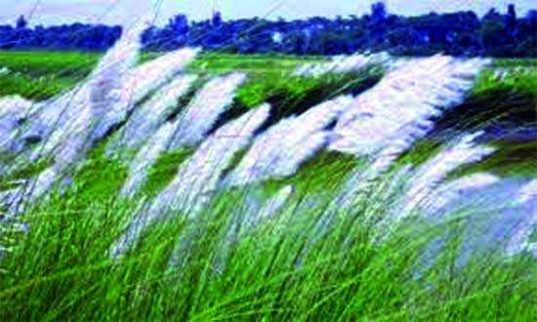
আজকের পাঠে সবাইকে স্বাগতম

Slide 2
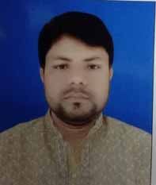
শিক্ষক পরিচিতি
মোঃ তৌহিদ মিয়া
সহকারি সুপারঃ
রামনাথপুর ডি এস দাখিল মাদ্রাসা
কলমাকান্দা,নেত্রকোণা।
মোবাইল-০১৩০৩৯৯৮০২৮
E-mail-rezaulkarim2464@gmail.com

Slide 3

পাঠ পরিচিতি
শ্রেণিঃ দশম
বিষয়ঃ বাংলা সাহিত্য
পাঠঃ সেইদিন এই মাঠ
সময়ঃ ৫০ মিনিট

Slide 4
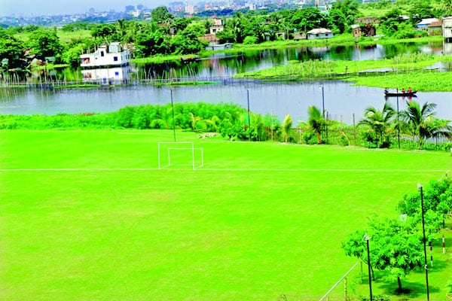
নিচের ছবি গুলোর দিকে লক্ষ্য কর
এটা কিসের ছবি?
নদীর ছবি

Slide 5
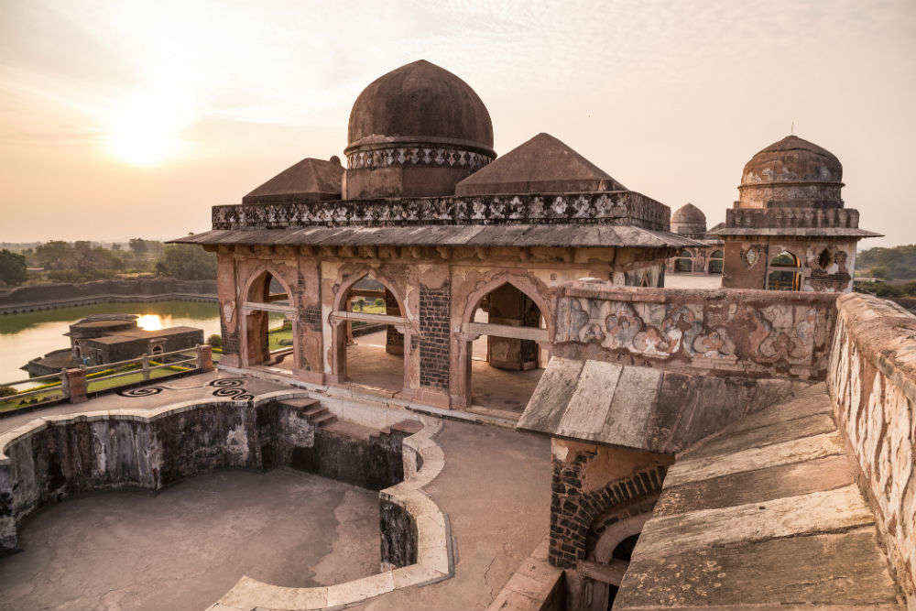
এটা কিসের ছবি?
স্থাপনার ছবি

Slide 6
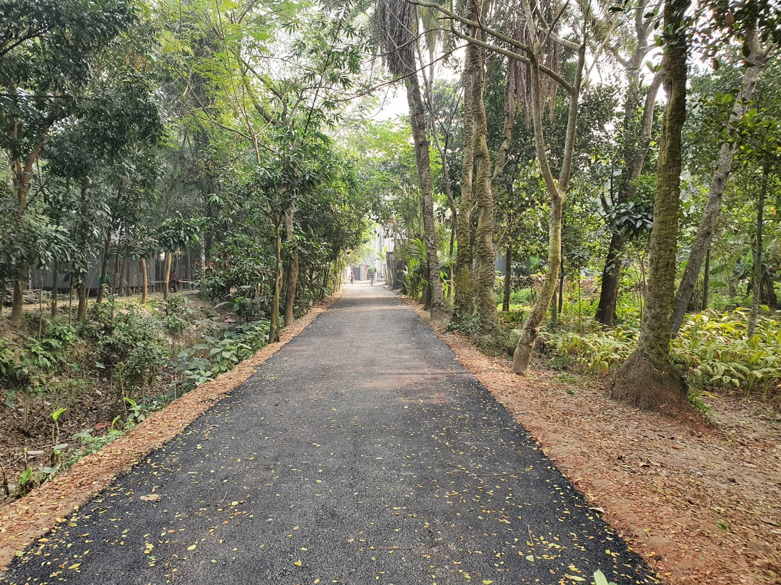
এটা কিসের ছবি?
রাস্তার ছবি

Slide 7
আজকের পাঠ
সেইদিন এই মাঠ
জীবনানন্দ দাশ
১৮৯৯-১৯৫৪

Slide 8
শিখনফল
পাঠ শেষে শিক্ষার্থীরা...........................
০১.কবি পরিচিতি বলতে পারবে।
০২.কবিতাটির অজানা শব্দের অর্থ বলতে পারবে।
০৩.কবিতাটির বিশ্লেষন করতে পারবে।

Slide 9
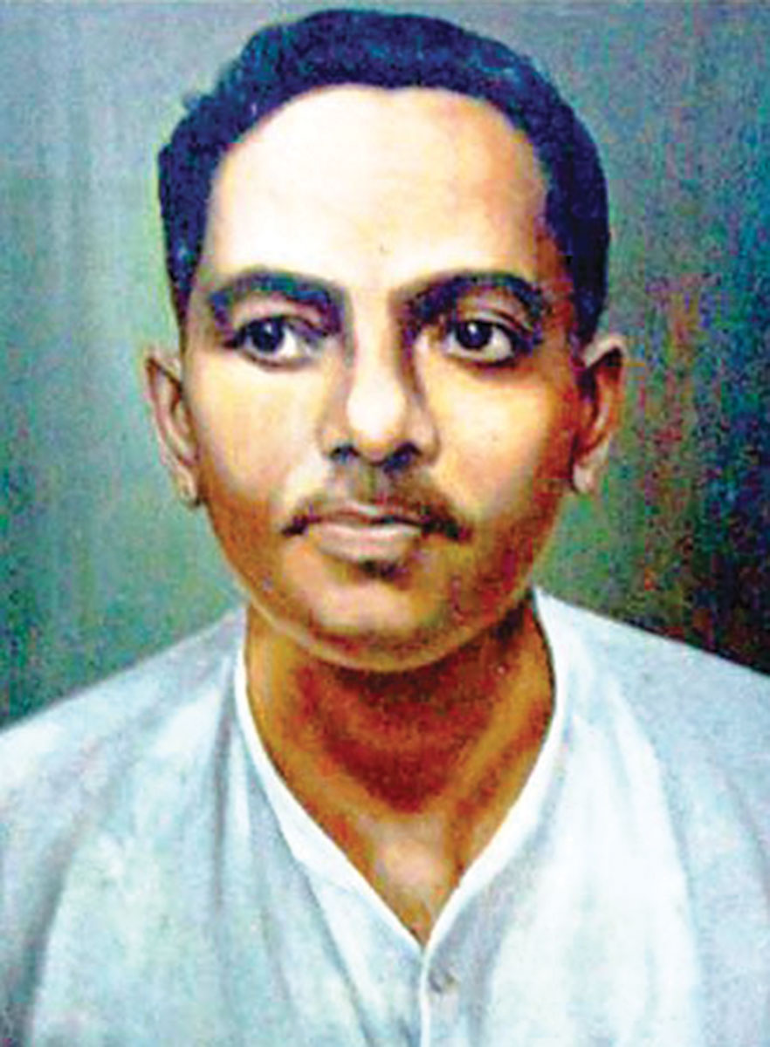
কবি পরিচিতি
জীবননান্দ দাশ
মৃত্যু
১৯৫৪ সালে কলকাতায় ট্রাম দূর্ঘটনায়
জন্ম
১৮৯৯ সালে
বরিশাল শহরে
মাতার নাম
কুসুমকুমারী দাশ
তিনি ছিলেন স্বভাব কবি
রচিত গ্রন্থ
ঝরা পালক,ধুসর পান্ডলিপি,বনলতা সেন,রুপসীবাংলা
আধুনিক চেতনার কবি,
রুপসী বাংলার কবি

Slide 10
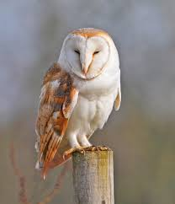
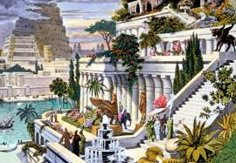
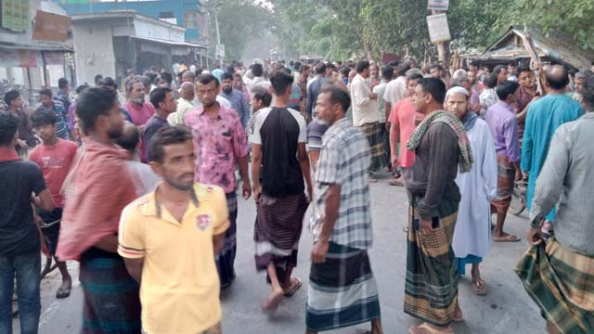
শব্দ
অর্থ
পেঁচা প্রজাতির পক্ষী বিশেষ
লক্ষ্মীপেঁচা
প্রাচীন ধ্বংস প্রাপ্ত নগরী
বেবিলন
কলরব
কোলাহল

Slide 11
পাঠ বিশ্লেষন
সেইদিন এই মাঠ
জীবননান্দ দাশ

Slide 12
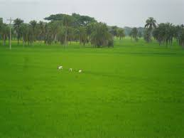
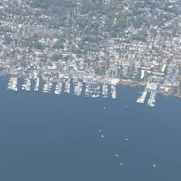
সেই দিন এই মাঠ স্তব্ধ হবে নাকো জানি—
এই নদী-নক্ষত্রের তলে,

Slide 13
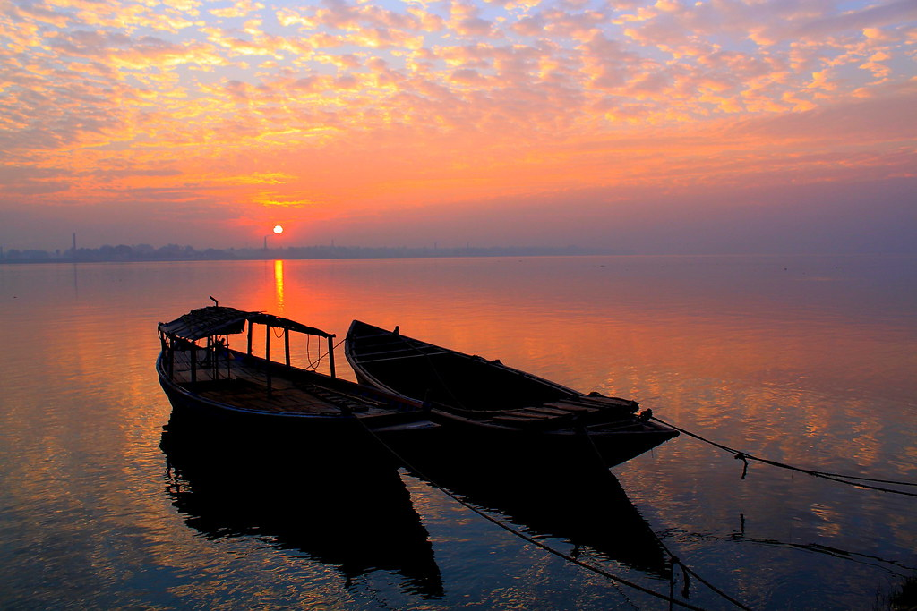
সেদিনো দেখিবে স্বপ্ন -
সোনার স্বপ্নের সাধ পৃথিবীতে কবে আর ঝরে!

Slide 14
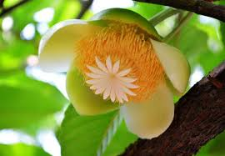
আমি চলে যাব বলে
চালতাফুল কি আর ভিজিবে না শিশিরের জলে

Slide 15
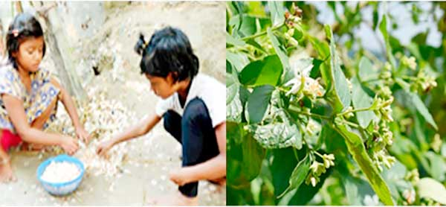
নরম গন্ধের ঢেউয়ে ?
লক্ষ্মীপেঁচা গান গাবে নাকি তার লক্ষ্মীটির তরে?

Slide 16
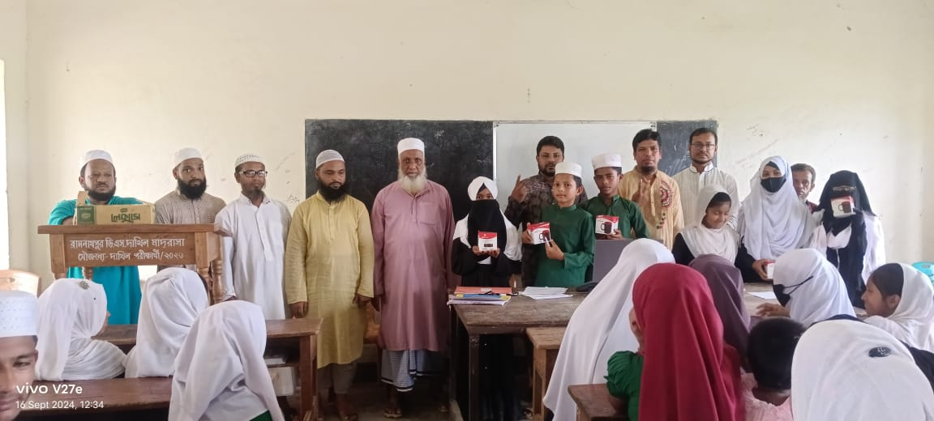
সোনার স্বপ্নের সাধ পৃথিবীতে কবে আর ঝরে!
চারিদিকে শান্ত বাতি – ভিজে গন্ধ – মৃদু কলরব;

Slide 17
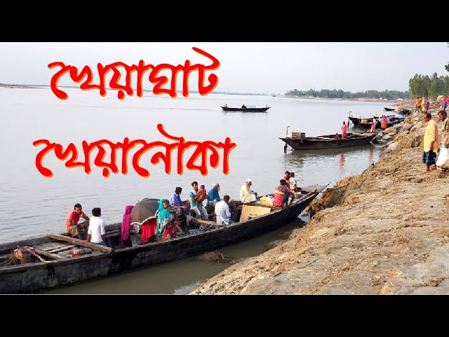
খেয়ানৌকোগুলো এসে লেগেছে চরের খুব কাছে;
পৃথিবীর এইসব গল্প বেঁচে রবে চিরকাল;
এশিরিয়া ধুলো আজ – বেবিলন ছাই হয়ে আছে।

Slide 18
জোড়ায় কাজ
এশিরিয়া ধুলো আজ বেবিলন ছাই হয়ে আছে’—কবি এ কথা বলেছেন কেন?

Slide 19
মূল্যায়ন
০১. জীবনানন্দ দাশের কবিতার মৌলিক প্রেরণা হিসেবে কোনটিকে চিহ্নিত করা যায়?
ক. মানুষের প্রতি ভালোবাসা
খ. জীবনের প্রতি মোহ
গ. প্রকৃতির রহস্যময় সৌন্দর্য
ঘ. সৃষ্টি ও লয়ের ধারাবাহিকতা
০২. ‘স্তব্ধ’ শব্দের অর্থ কী?
ক. তারকা খ. নরম
গ. ইচ্ছা ঘ. নিশ্চল
০৩. ‘নক্ষত্র’ শব্দের অর্থ কী?
ক. আকাঙ্ক্ষা খ. তারকা
গ. গুঞ্জন ঘ. নিঃসাড়

Slide 20
০৪. ‘সেইদিন এই মাঠ’ কবিতায় ‘ভিজে গন্ধ’ শব্দ দ্বারা কী বোঝানো হয়েছে?
ক. আর্দ্র বা সিক্ত ঘ্রাণ
খ. শিশিরে ভেজা অবস্থা
গ. খারাপ গন্ধ
ঘ. সকালের ফুলের গন্ধ
০৫. ‘কলরব’ শব্দের অর্থ কী?
ক. স্পৃহা খ. সুকোমল
গ. সম্মিলিত গুঞ্জন ঘ. নিস্পন্দ

Slide 21
উত্তর
০১.গ
০২.ঘ
০৩.খ
০৪.ক
০৫.গ

Slide 22
বাড়ির কাজ
সভ্যতা এক দিকে যেমন ক্ষয়িষ্ণু অন্য দিকে চলে তার বিনির্মাণ। মরণশীল ব্যক্তিমানুষ মৃত্যুর কোলে ঢলে পড়ে, কিন্তু প্রকৃতিতে থাকে চিরকালের ব্যস্ততা উক্তটি পঠিত কবিতার আলোকে ব্যাখ্যা কর।

Slide 23
ধন্যবাদ

